Slide 1

CHÀO MỪNG QUÝ THẦY CÔ
DỰ GIỜ THĂM LỚP 3
Môn: Tập đọc

Slide 2



KHỞI ĐỘNG
Notes:
2

Slide 3

Tập đọc
Mặt trời xanh của tôi
(Trích)

Slide 4

SGK/125
Tập đọc
Mặt trời xanh của tôi
Nguyễn Viết Bình
Luyện đọc
Tìm hiểu bài
- tiếng thác
- dội về
- thảm cỏ
- lá xòe
- mặt trời
- lá ngời ngời

Slide 5

Tập đọc
Mặt trời xanh của tôi
1
Đã có ai lắng nghe
Tiếng mưa trong rừng cọ
Như tiếng thác dội về
Như ào ào trận gió.
3
Đã có ai dậy sớm
Nhìn lên rừng cọ tươi
Lá xòe từng tia nắng
Giống hệt như mặt trời.
2
Đã ai lên rừng cọ
Giữa một buổi trưa hè
Gối đầu lên thảm cỏ
Nhìn trời xanh, lá che…
4
Rừng cọ ơi! Rừng cọ!
Lá đẹp, lá ngời ngời
Tôi yêu thường vẫn gọi
Mặt trời xanh của tôi.
NGUYỄN VIẾT BÌNH

Slide 6
Tập đọc
Mặt trời xanh của tôi
Nguyễn Viết Bình
Luyện đọc khổ thơ:
Đã có ai lắng nghe
Tiếng mưa trong rừng cọ
Như tiếng thác dội về
Như ào ào trận gió.

Slide 7
TẬP ĐỌC
Mặt trời xanh của tôi
1
Đã có ai lắng nghe
Tiếng mưa trong rừng cọ
Như tiếng thác dội về
Như ào ào trận gió.
Đã ai lên rừng cọ
Giữa một buổi trưa hè
Gối đầu lên thảm cỏ
Nhìn trời xanh, lá che…
3
Đã có ai dậy sớm
Nhìn lên rừng cọ tươi
Lá xòe từng tia nắng
Giống hệt như mặt trời.
Rừng cọ ơi! Rừng cọ!
Lá đẹp, lá ngời ngời
Tôi yêu thường vẫn gọi
Mặt trời xanh của tôi.
2
4
NGUYỄN VIẾT BÌNH

Slide 8
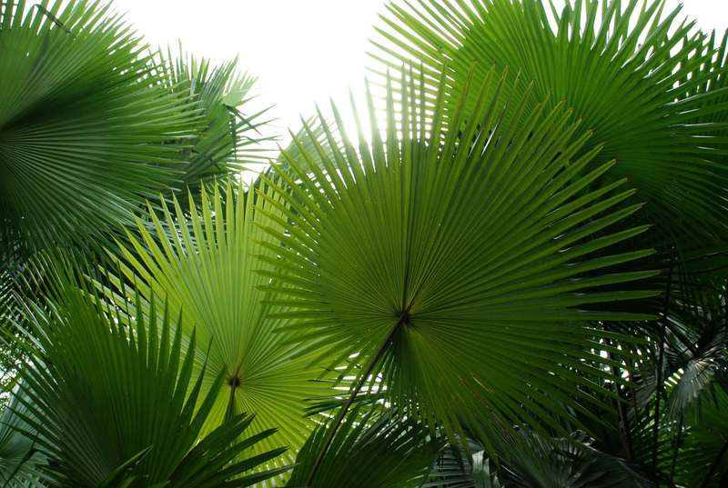
Cọ ( cây cao thuộc họ dừa, lá to, hình quạt

Slide 9
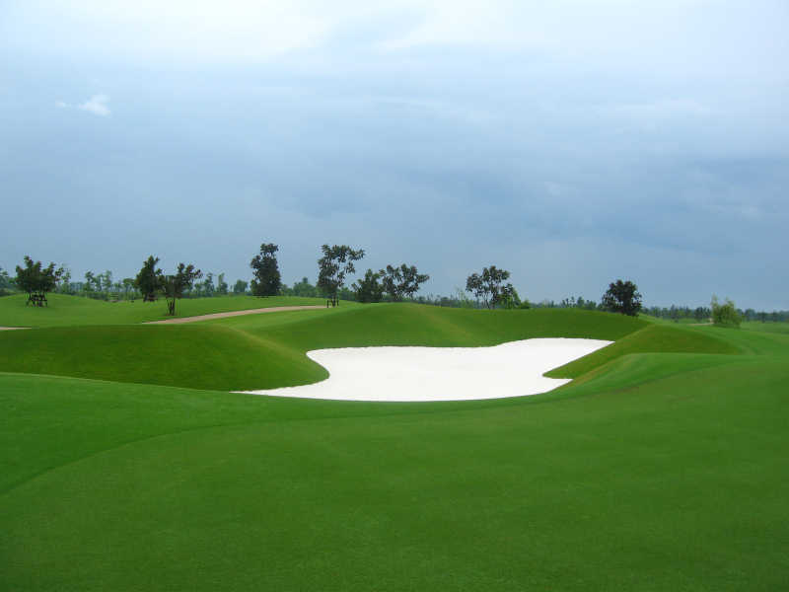
Thảm cỏ

Slide 10
Tập đọc
Mặt trời xanh của tôi
1
Đã có ai lắng nghe
Tiếng mưa trong rừng cọ
Như tiếng thác dội về
Như ào ào trận gió.
3
Đã có ai dậy sớm
Nhìn lên rừng cọ tươi
Lá xòe từng tia nắng
Giống hệt như mặt trời.
2
Đã ai lên rừng cọ
Giữa một buổi trưa hè
Gối đầu lên thảm cỏ
Nhìn trời xanh, lá che…
4
Rừng cọ ơi! Rừng cọ!
Lá đẹp, lá ngời ngời
Tôi yêu thường vẫn gọi
Mặt trời xanh của tôi.
NGUYỄN VIẾT BÌNH

Slide 11
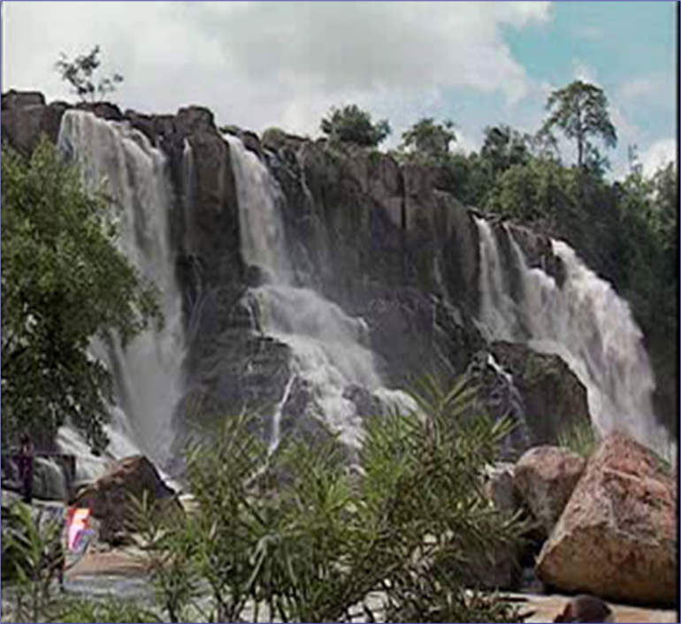
Tìm hiểu bài:
1.Tiếng mưa trong rừng cọ được so sánh với những âm thanh nào?
- So sánh với tiếng thác đổ về, tiếng gió thổi ào ào.
Đã có ai lắng nghe
Tiếng mưa trong rừng cọ
Như tiếng thác dội về
Như ào ào trận gió.

Slide 12
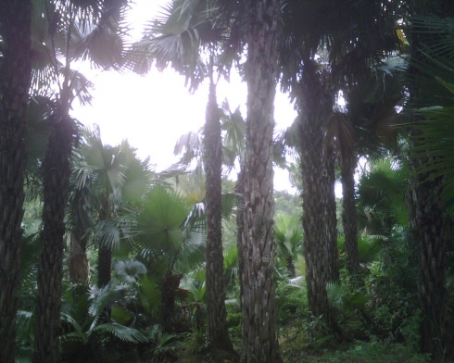
Khổ thơ thứ hai miêu tả rừng cọ vào lúc nào?
2) Về mùa hè, rừng cọ có gì thú vị ?
Khổ thơ thứ hai miêu tả rừng cọ vào buổi trưa hè.
- Về mùa hè, nằm dưới rừng cọ nhìn lên, nhà thơ thấy trời
xanh qua từng kẽ lá.
Đã ai lên rừng cọ
Giữa một buổi trưa hè
Gối đầu lên thảm cỏ
Nhìn trời xanh, lá che...

Slide 13
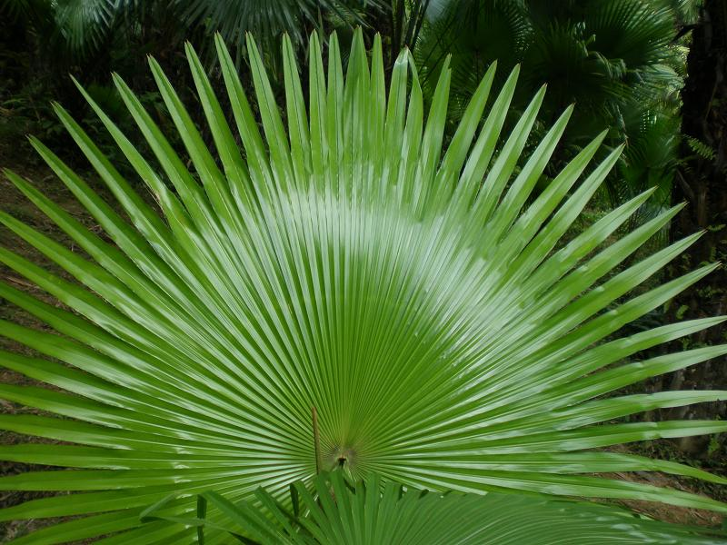
3/ Vì sao tác giả thấy lá cọ giống như mặt trời ?
- Lá cọ hình quạt, có gân lá xòe ra như các tia
nắng nên tác giả thấy nó giống mặt trời.
Lá cọ
Đã có ai dậy sớm
Nhìn lên rừng cọ tươi
Lá xòe từng tia nắng
Giống hệt như mặt trời.

Slide 14
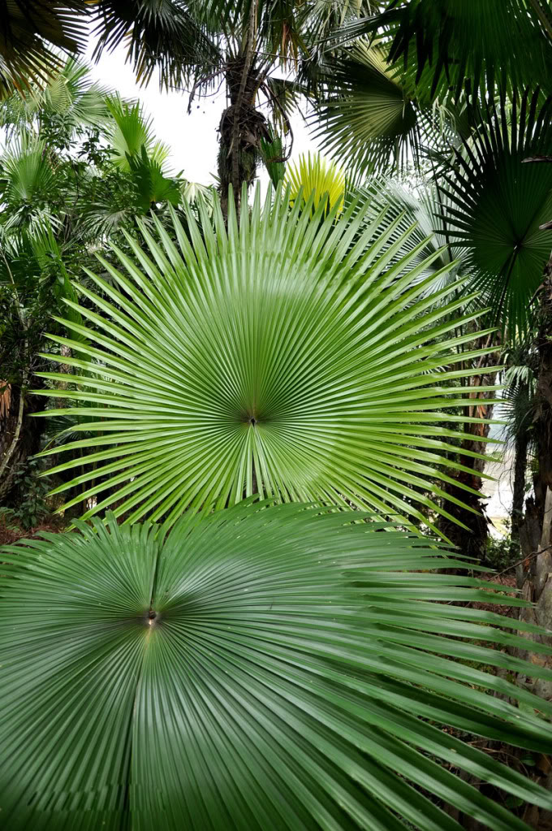
Mặt trời xanh
Tác giả gọi lá cọ là gì?
4) Em có thích gọi lá cọ là “mặt trời xanh” không ?
Vì sao ?
Rừng cọ ơi! Rừng cọ!
Lá đẹp, lá ngời ngời
Tôi yêu thường vẫn gọi
Mặt trời xanh của tôi.

Slide 15


Qua bài thơ, em thấy tác giả thể hiện tình
yêu quê hương qua hình ảnh nào?
Bài thơ ca ngợi tình yêu quê hương của tác giả qua hình ảnh mặt trời xanh và những dòng thơ tả vẻ đẹp đa dạng của rừng cọ.

Slide 16
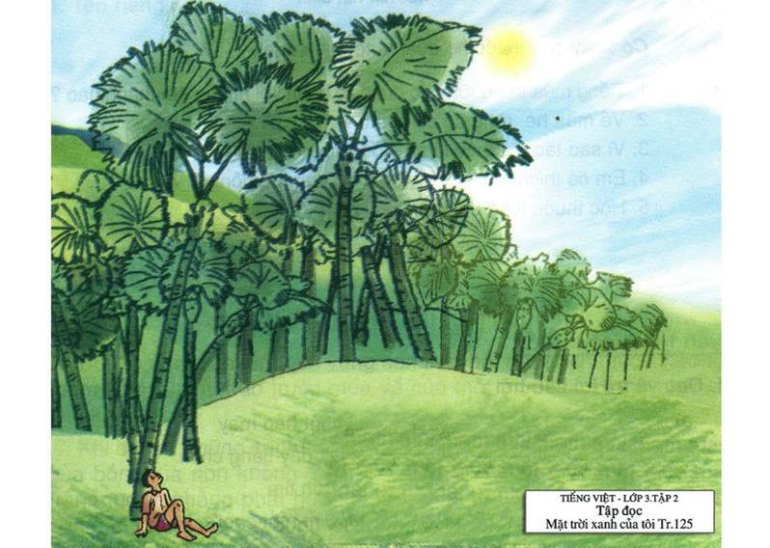
Nội dung: Ca ngợi tình yêu quê hương của tác giả qua hình ảnh mặt trời xanh và những dòng thơ tả vẻ đẹp đa dạng của rừng cọ.

Slide 17

Học thuộc lòng
Mặt trời xanh của tôi
Đã
có ai
dậy sớm
Đã
có ai
lắng nghe
Nhìn
lên
Tiếng
mưa
trong rừng cọ
rừng cọ tươi
Như
tiếng thác
dội về.
Lá
xòe
từng tia nắng
Như
ào ào
trận gió.
Giống
hệt
như mặt trời.
Đã
ai lên
rừng cọ
Rừng
cọ ơi !
Rừng cọ !
Giữa
một buổi
trưa hè
Lá
đẹp,
lá ngời ngời
Gối
đầu
lên thảm cỏ
Tôi
yêu
thường vẫn gọi
Nhìn
trời xanh,
lá che.
Mặt
trời
xanh của tôi.

Slide 18
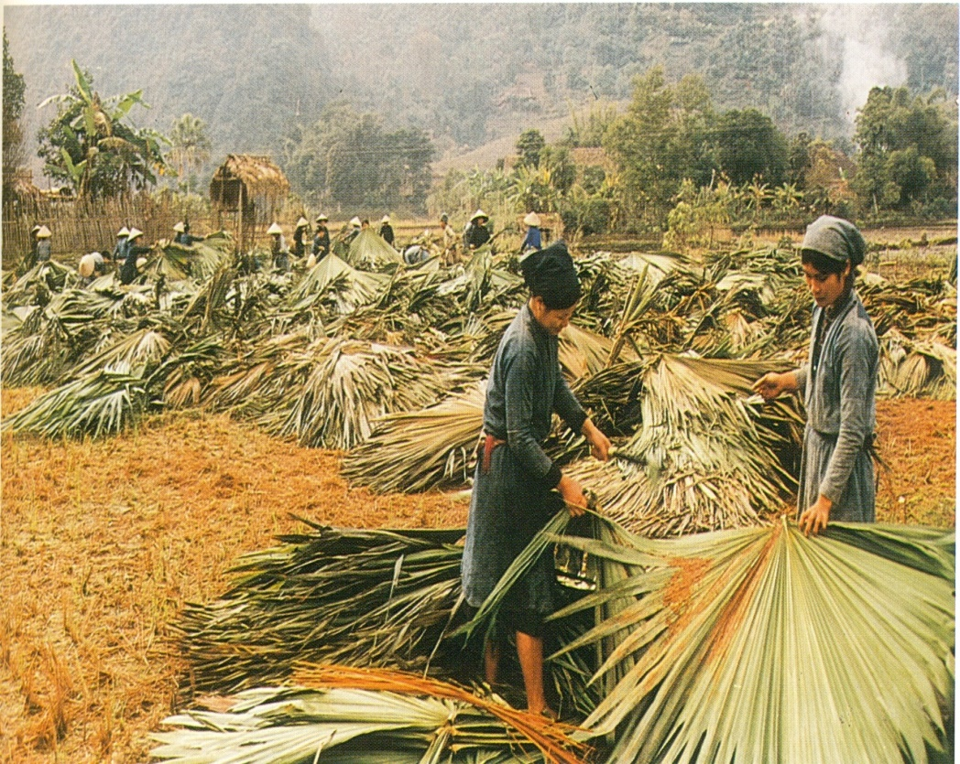
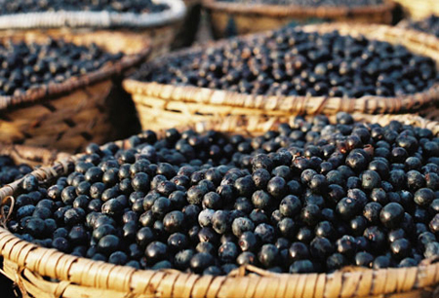
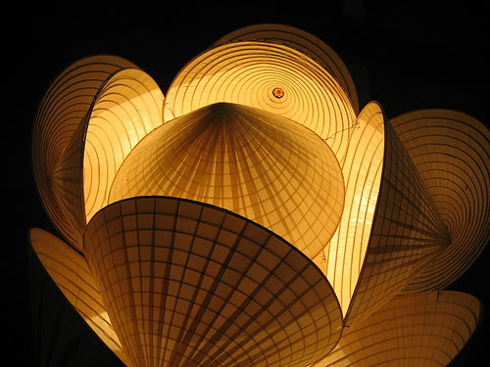
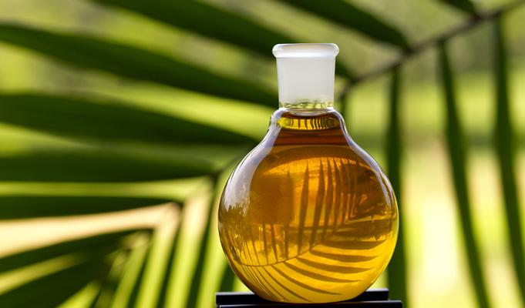
Quả cọ
Lợp nhà
Làm nón
Tinh dầu cọ

Slide 19
SGK/125
Tập đọc
Mặt trời xanh của tôi
Nguyễn Viết Bình
Luyện đọc
Tìm hiểu bài
- tiếng thác
- dội về
Nội dung: Ca ngợi tình yêu quê hương của tác giả qua hình ảnh mặt trời xanh và những dòng thơ tả vẻ đẹp đa dạng của rừng cọ.
- thảm cỏ
- lá xòe
- mặt trời
- lá ngời ngời

Slide 20


